Slide 1
«Дошкольники в мире профессий»
Курганская область
р.п. Мишкино
МКДОУ
«Детский сад № 6»
Воспитатели: Медведева Л.Н.
первая категория
Жамойда М.Л.
первая категория
2013 г

Slide 2
Цель: Формирование представлений о труде взрослых, о значении их труда для общества. Воспитания уважения к людям труда.

Slide 3
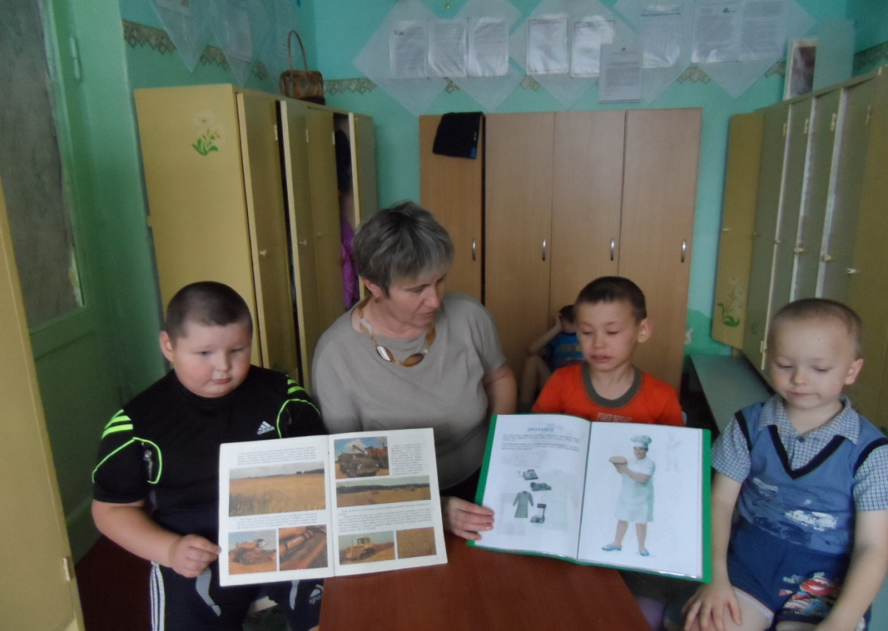
Задачи: 1 Развивать интерес к различным профессиям, в частности к профессиям родителей и месту их работы. 2 Продолжать знакомства детей с профессиями, связанными со спецификой родного поселка. 3 Формировать у дошкольников трудовые навыки.

Slide 4
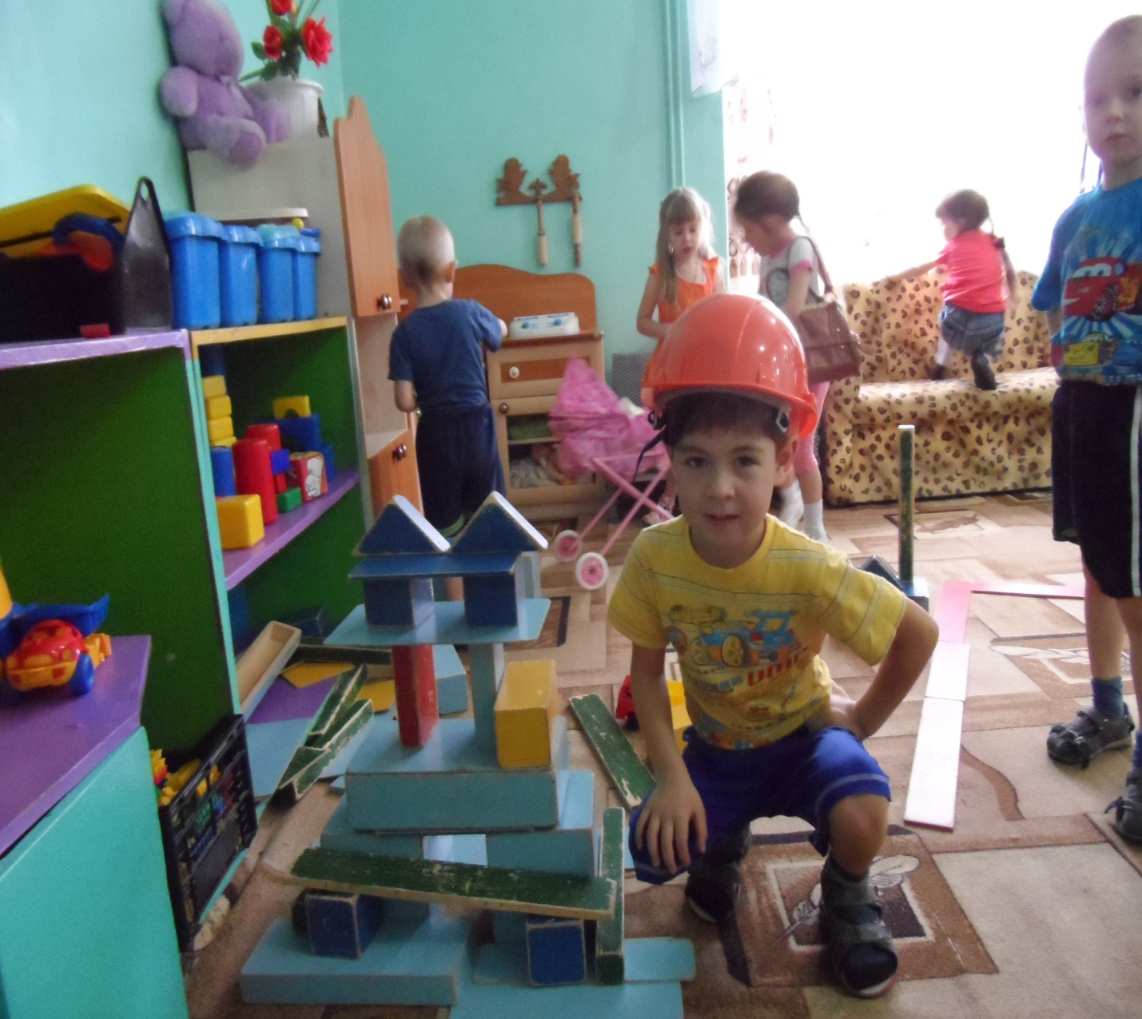
:- Ведь дом уже построен, и людям есть где жить. Строителей проворных им есть за что хвалить.

Slide 5
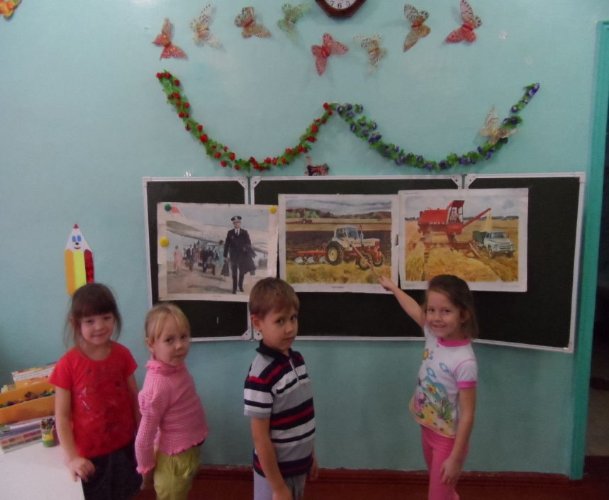
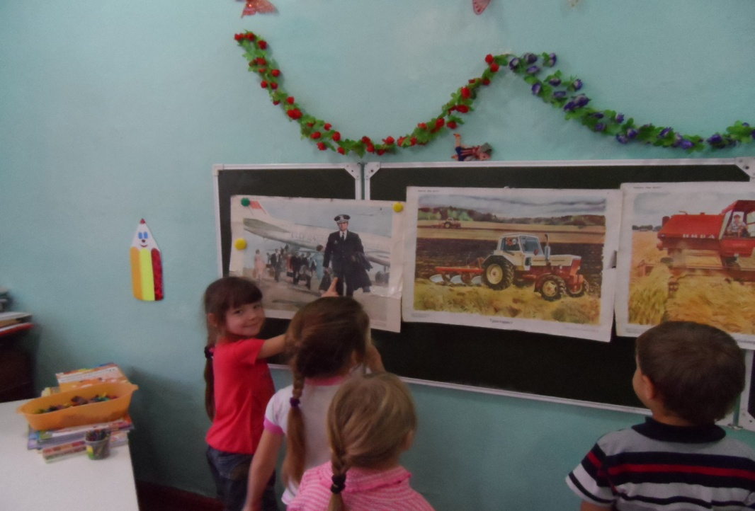

Slide 6
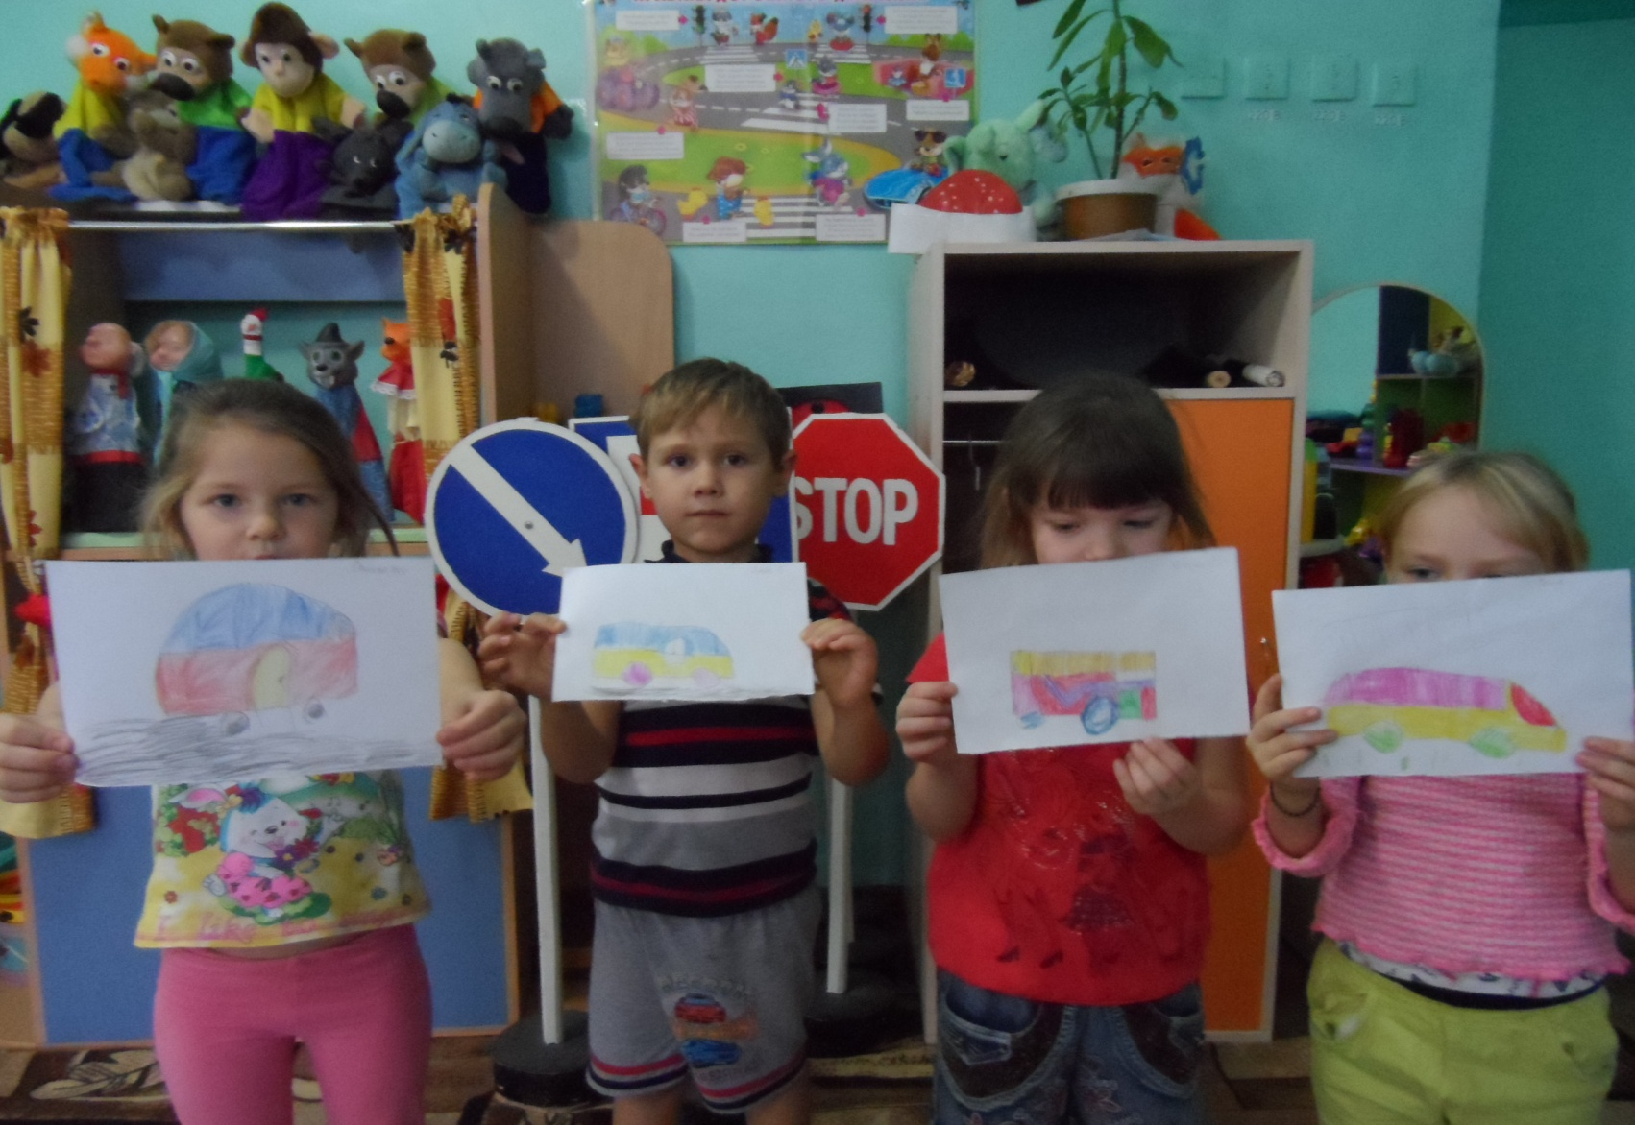

Slide 7
На дорогах с давних пор Есть хозяин – Светофор. Загорелся красный свет – Стой: вперёд дороги нет. На зелёный свет – вперёд! Путь свободен. Переход.

Slide 8
Чтение художествен
ной литературы
Наблюдение
Дидактические игры
Знакомство дошкольников с профессиями
Сюжетно – ролевые игры
Экскурсии
Художественное творчество
Рассматривание иллюстраций

Slide 9
Сводная таблица результативности работы по теме « Ознакомление дошкольников с трудом взрослых»

Slide 10
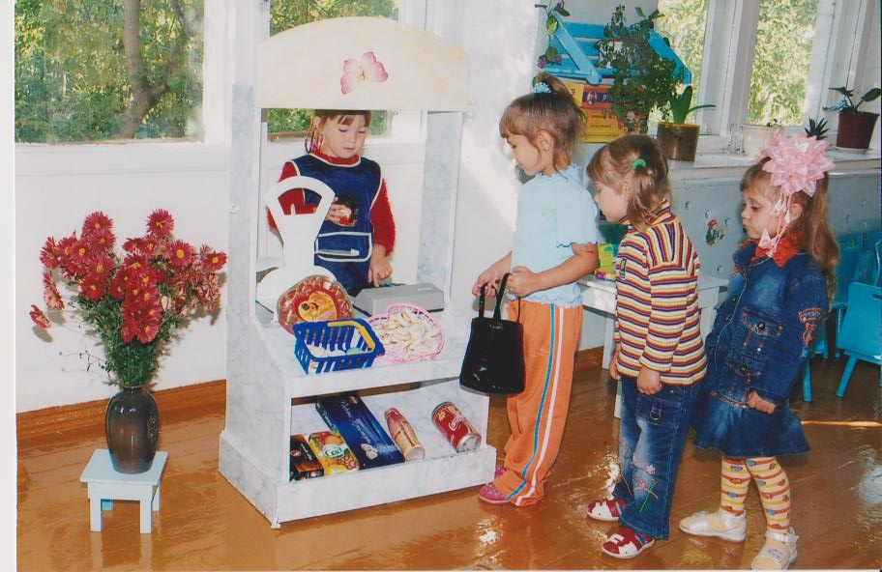
На прилавке есть весы, и они не для красы! А с весами рядом счеты, Счеты тоже для работы!

Slide 11
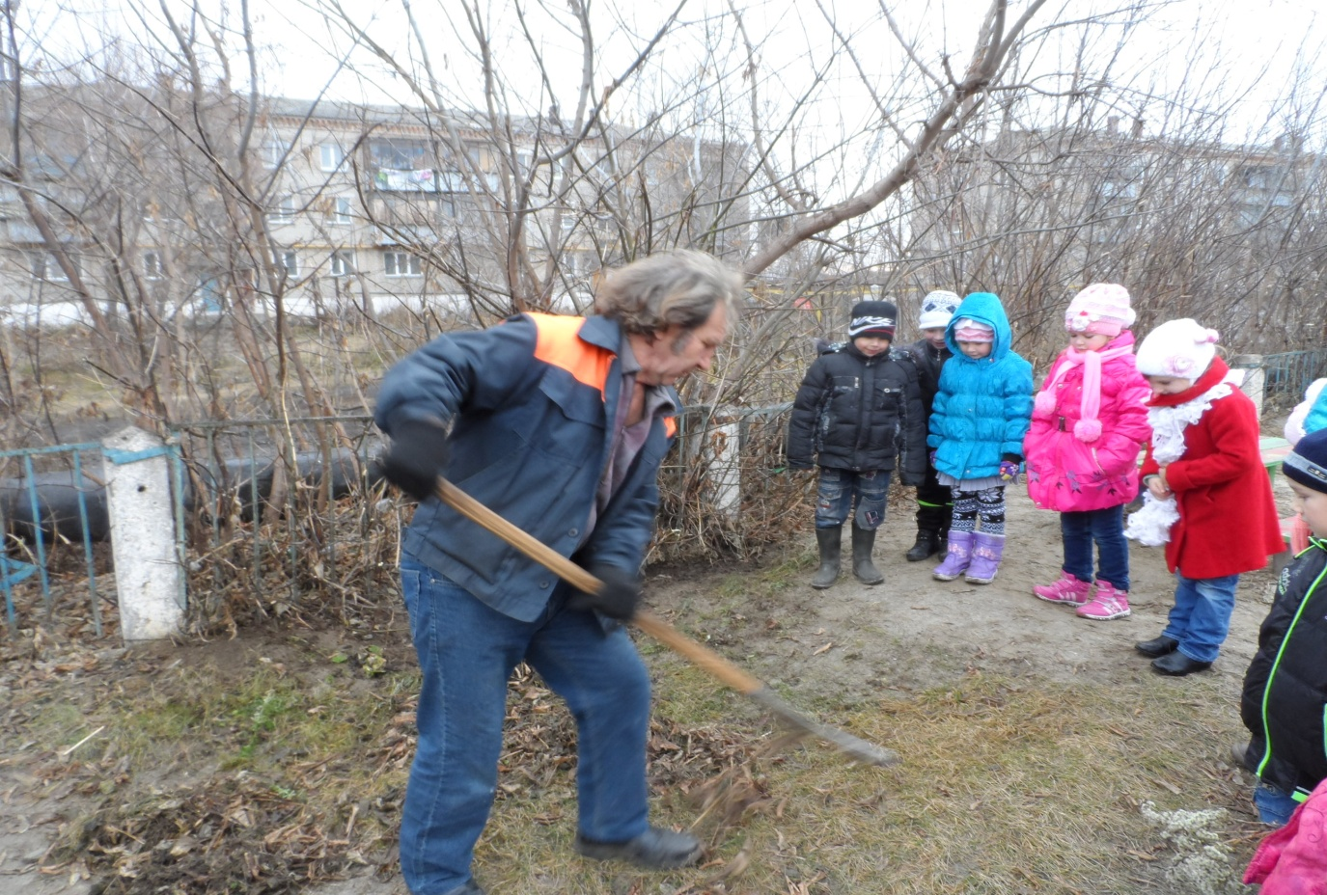
Очень чисто на участке в нашем детском саду! Труд Ваш уважаем и чистоту сохранить помогаем.

Slide 12
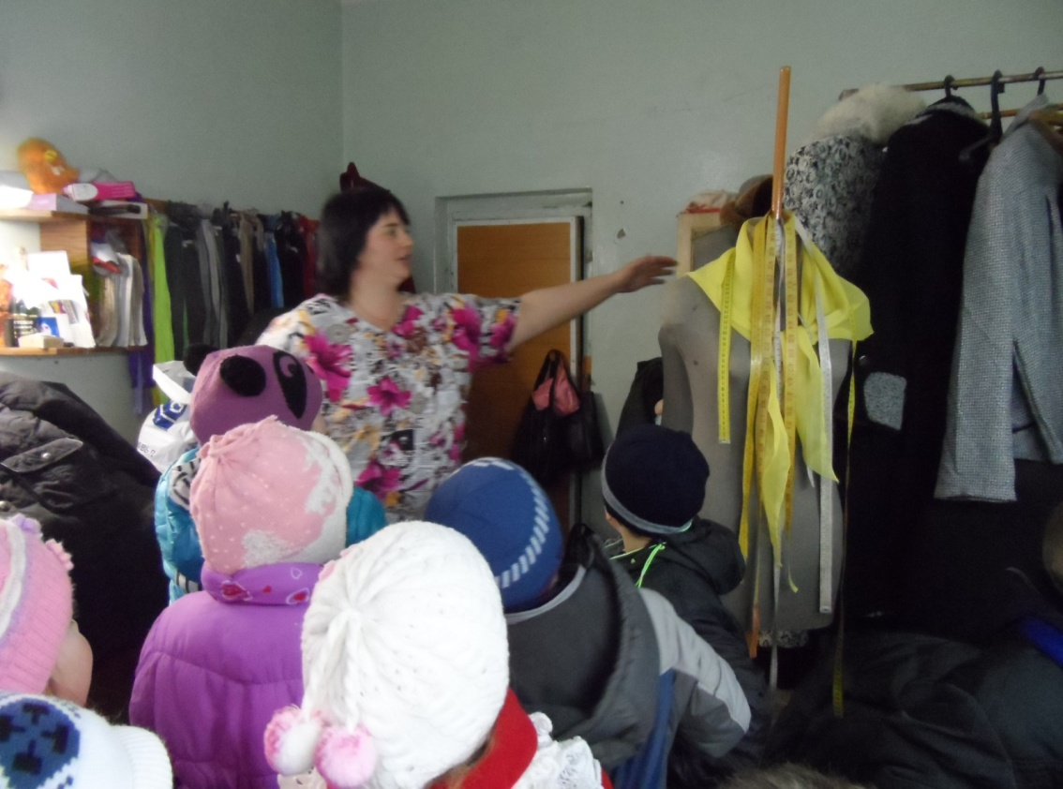
Жил портной один умелый, Знал прекрасно своё дело: Ткани выбирал для нас – Хлопок, ситец и атлас. А потом снимал он мерку, Делал выкройку, примерку, Белой ниткой ткань сметал, На машинке все сшивал. И на праздник у ребят Новый был всегда наряд.

Slide 13
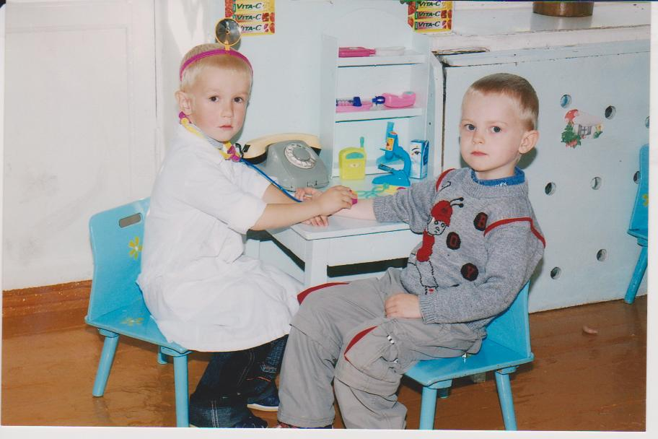
Зовут его когда больны,- Заботы так его нужны! Уверенно он в дом войдет, К больному близко подойдет, Пощупает: горяч ли лоб, Достанет свой фонендоскоп, Прослушает, заглянет в рот, Рецепт оставит и уйдёт. Больному легче станет вдруг.

Slide 14
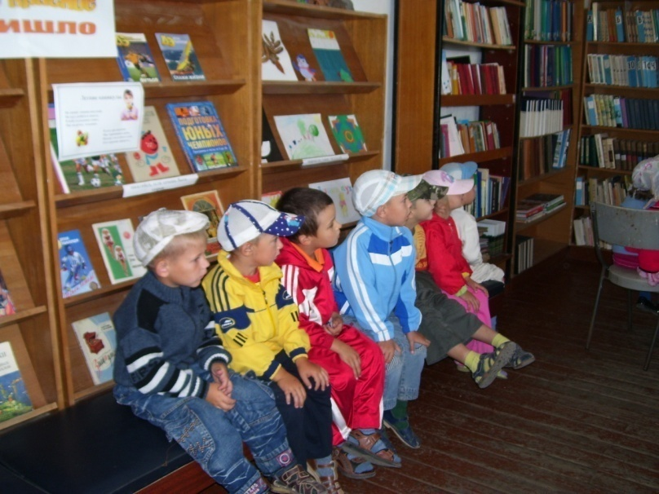
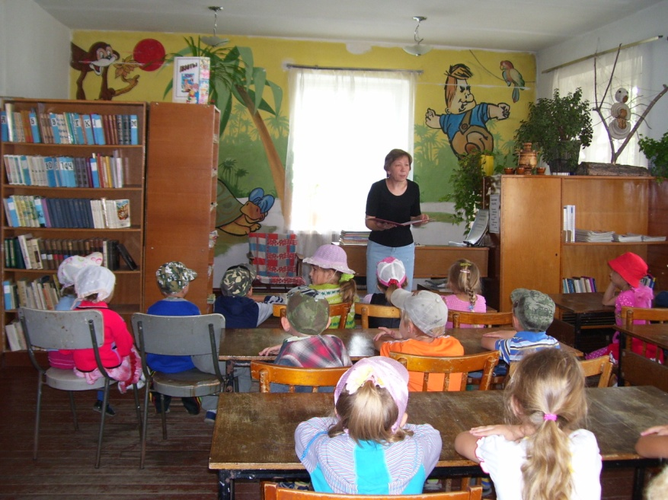

Slide 15
Чуть только – ночью или днём – Дадут сигнал тревоги, лихой отряд борцов с огнём Несётся по дороге…

Slide 16
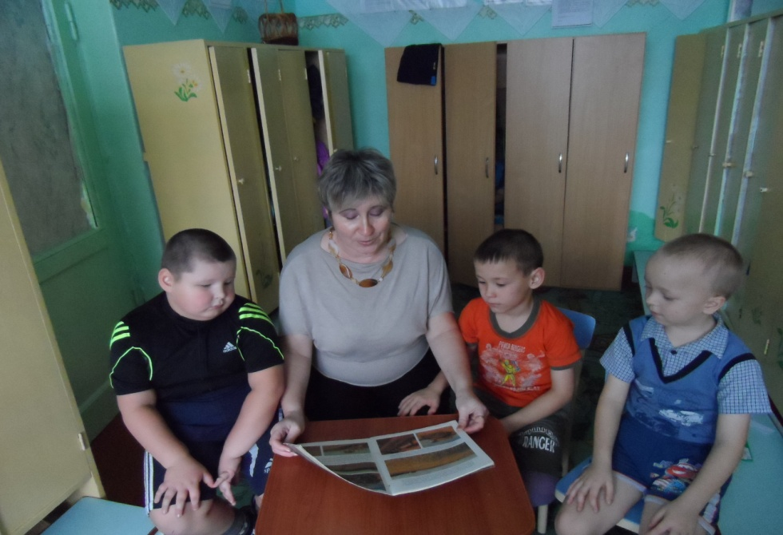
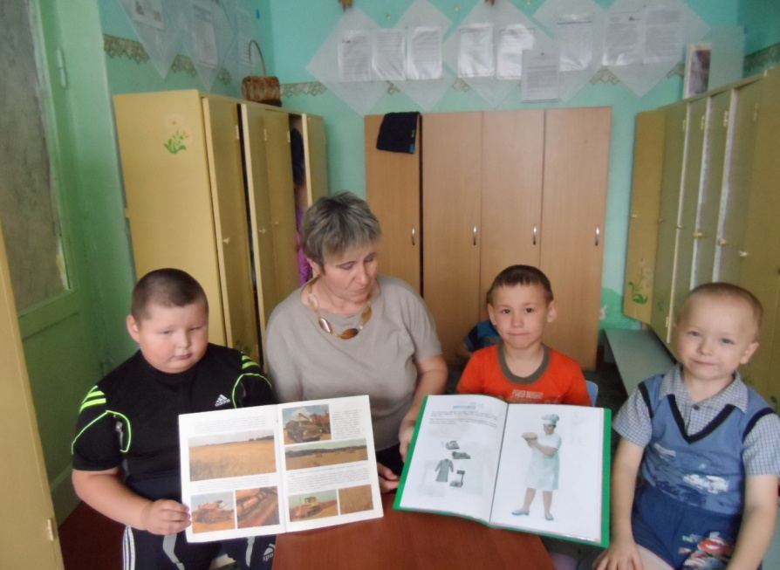

Slide 17
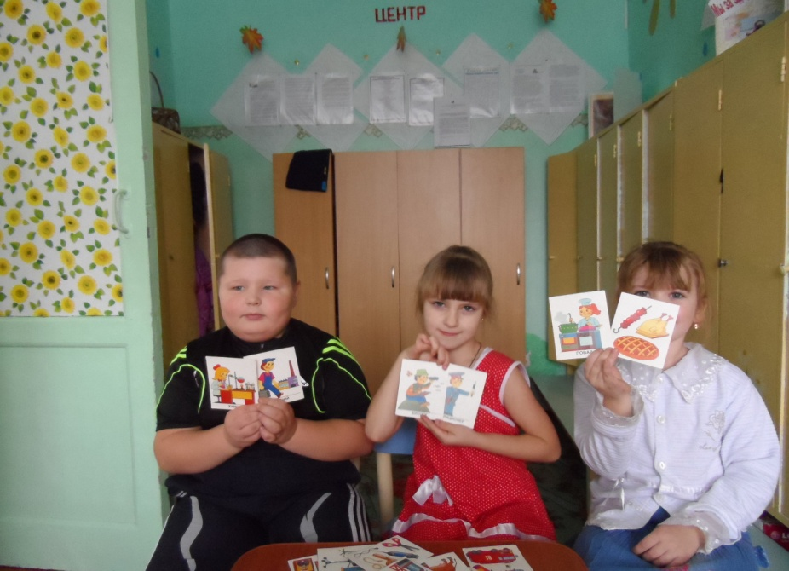
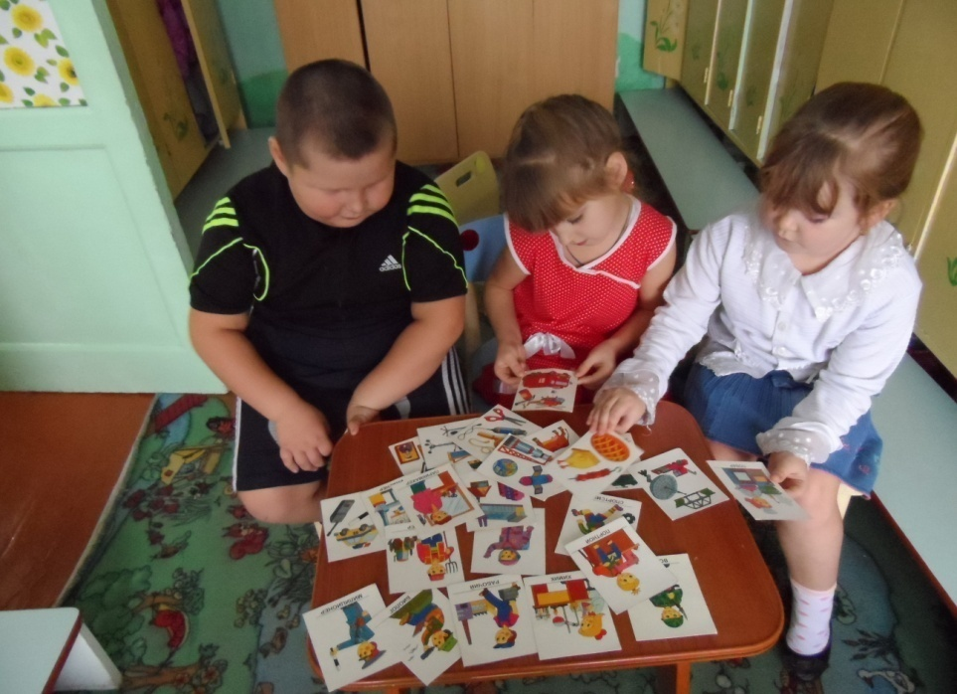

Slide 18
Профессии бывают разные-
Все они очень важные:
Повар, плотник и шафёр,
Педагог, маляр, монтёр.
Все профессии нужны,
Для России все важны.

Slide 19
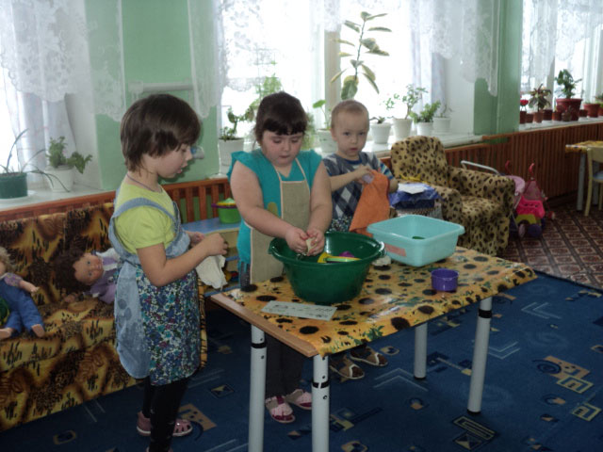
Спасибо за внимание

